Slide 1


CHÀO MỪNG CÁC THẦY CÔ VỀ DỰ GIỜ TIẾT HỌC NGÀY HÔM NAY!!

Slide 2


MỤC TIÊU BÀI HỌC
Trình bày được quá trình phát hiện kim loại và vai trò của nó đối với sự chuyển biến từ xã hội nguyên thủy sang xã hội có giai cấp.
Giải thích được vì sao xã hội nguyên thủy tan rã
Mô tả được sự hình thành xã hội có giai cấp
Mô tả và giải thích được sự phân hóa không triệt để của xã hội nguyên thủy ở phương Đông.
Nêu được một số nét cơ bản của xã hội nguyên thủy ở Việt Nam.

Slide 3
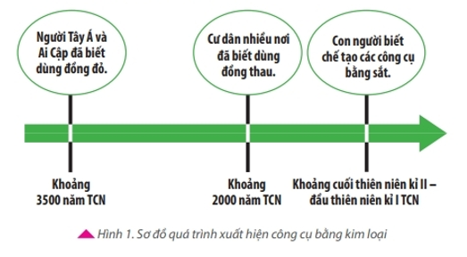
I

Slide 4
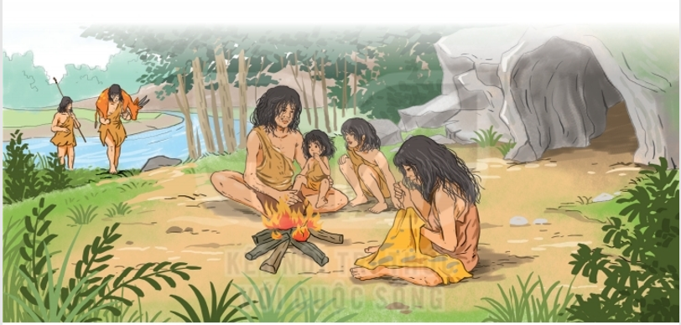
I

Slide 5
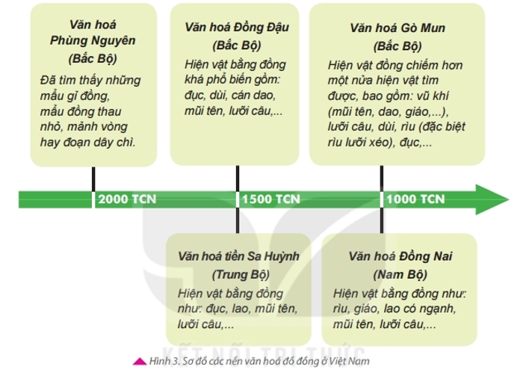

Slide 6
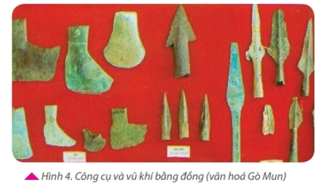

Slide 7

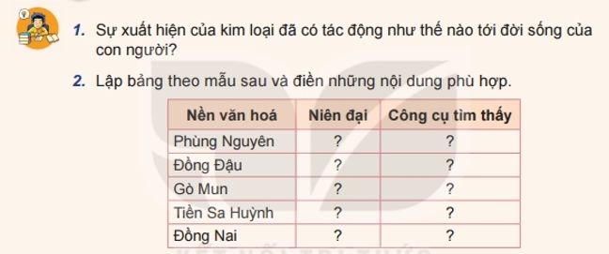

LUYỆN TẬP

Slide 8
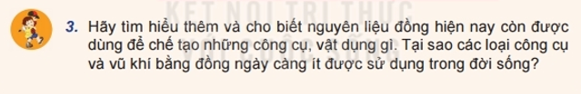
VẬN DỤNG

Slide 9
CẢM ƠN CÁC EM ĐÃ LẮNG NGHE!

